Slide 1
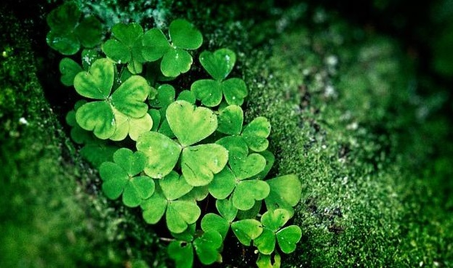
Irlanda
Irlanda
irene Longarini

Slide 2
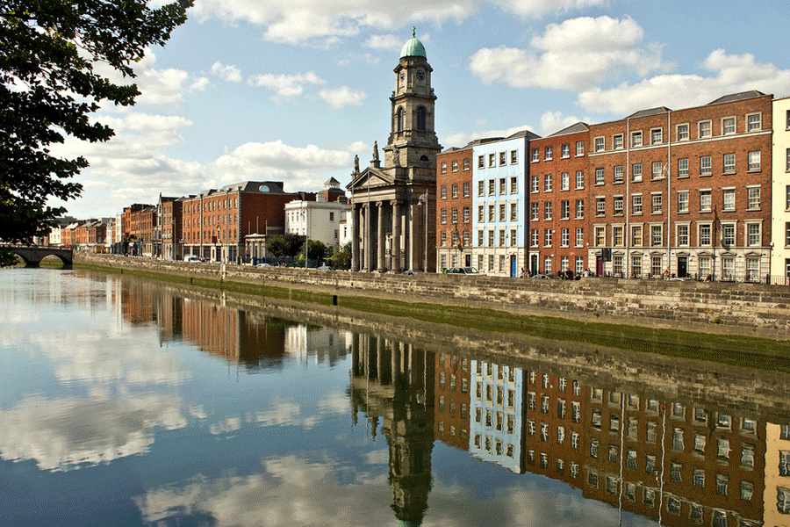
Carta d’identità
Forma di Governo:
Repubblica parlamentare
Moneta: Euro
Religione: Cattolica
Superficie: 70 273 km2
Popolazione: 4 588 252
Popolazione attiva: 46,3%
Pil: 47 513

Slide 3
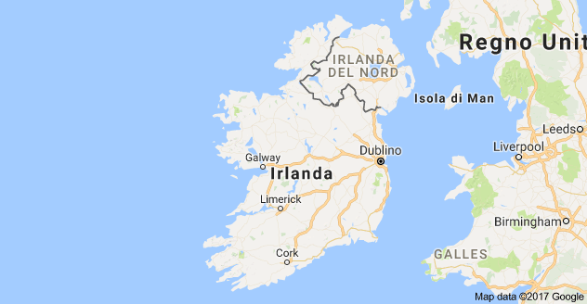

Slide 4
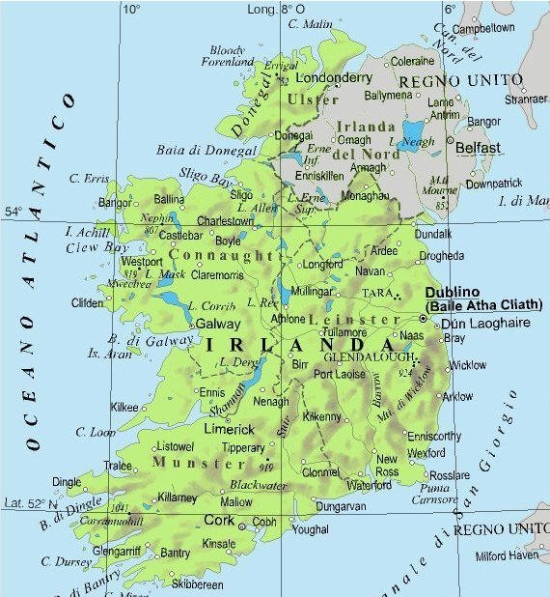
il Territorio
l’Irlanda è prevalentemente pianeggiante, sebbene in prossimità di molti tratti costieri si elevino alcuni modesti rilievi e deboli ondulazioni formate da depositi morenici (sedimenti formati e accumulati dai ghiacciai).
Il monte più alto è il Carrantuohil (1038m). I numerosi corsi d’acqua hanno andamento lento e sinuoso dovuto al terreno pianeggiante; il fiume più famoso è il Shannon (364km).I laghi sono di origine glaciale. Le coste alte e frastagliate sono segnate da strette e lunghe insenature simili ai fiordi

Slide 5
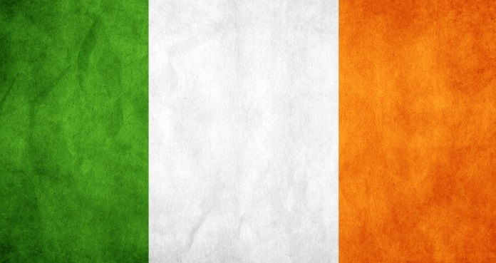
Cultura e lingua
Cultura
l’irlanda è l’unico paese in cui una discreta parte della popolazione parla o almeno comprende una lingua vecchia di almeno 2000 anni. Il popolo irlandese è rude, fiero e generoso, riservato e laborioso; è devotissimo alla chiesa cattolica e l’adesione a questa fede rappresenta un tratto fondamentale dell’identità nazionale del paese.La festa più
importante in Irlanda è il St. Patrick’s Day.
Lingua
Di fatto tutti parlano l’inglese anche se L’irlandese è la “principale lingua ufficiale”, poiché è la lingua nazionale: si tratta di uno dei tre idiomi gaelici in uso nelle isole britanniche

Slide 6
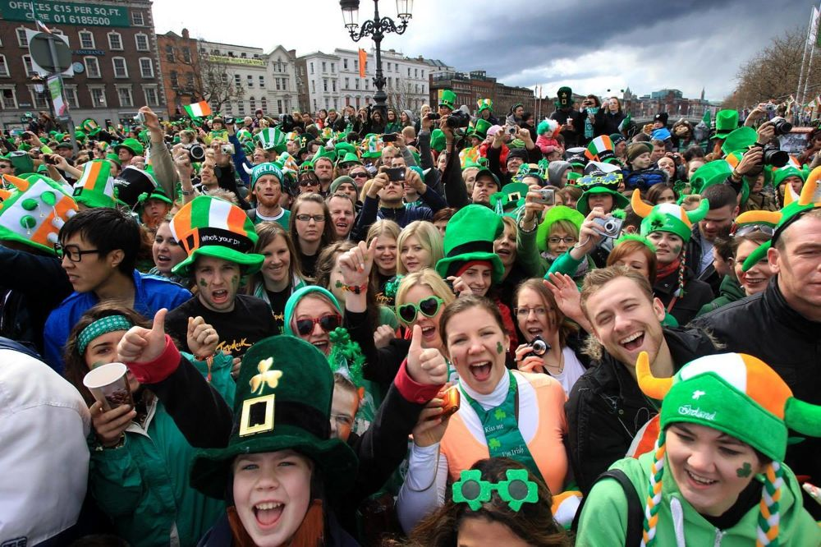
Popolazione
Popolazione
.
Costretta per secoli in una condizione di dipendenza economica e politica dall’Inghilterra, dal 1840 a oggi l’Irlanda ha perso quasi metà della popolazione. Il calo domografico nonostante un tasso di incremento naturale tra i più alti in Europa è dovuto agli effetti della terribile carestia del 1845/1849 e ai
fortissimi flussi migratori verso gli
Stati Uniti e verso la Gran Bretagna. Oggi l’Irlanda è una delle
regioni meno densamente abitate del continente

Slide 7
economia
L’Irlanda è specializzata nel settore riguardante l’alta tecnologia
Settore Primario:
I Principali prodotti sono: avena, orzo, frumento, patate e le barbabietole da zucchero. notevole è lo sviluppo dell’allevamento, favorito dall’abbondante disponibilità di pascoli, soprattutto quello di bovini da carne.
Industria e Risorse:
Di recente sviluppo sono soprattutto i settori dell’elettronica e dell’informatica che hanno fatto dell’Irlanda il primo esportatore europeo di software. Rilevanti sono anche i settori: farmaceutico e alimentare
Settore Terziario:
Anche in Irlanda la maggior parte della popolazione attiva lavora nel terziario. I comparti principali sono nel settore pubblico e commerciale. Il turismo, che conta su rilevanti attrattive culturali naturali. La capitale è anche il principale porto e aeroporto

Slide 9
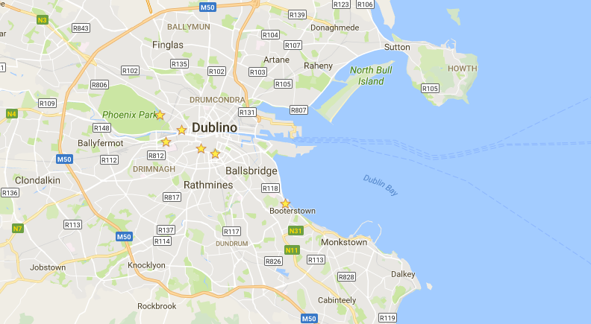
h
Viaggio a Dublino
5:Giorni 800:Budget
Ho deciso di passare la mia settimana a Dublino tra il:
27/08/2017 e il 31/08/2017 a fine estate.
Il mio budget è di 800€
Hotel: 356€
Cibo: 120€
Volo: 94€
Dublino Card: 33€

Slide 10
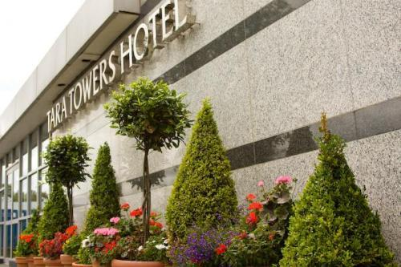
Viaggio:
Parto da Roma alle 21:00 (era il più economico), e dopo 3h 15m di viaggio in aereo, arrivo all’aeroporto di Dublino alle 23:15.
Arrivo all’hotel Tara Towers, dove alloggerò per i prossimi giorni.
La mattina del Giorno dopo faccio colazione con una specialità Irlandese:
Le uova Scrambled (cioè uova strapazzate in padella con crema di latte e un pizzico di pepe).

Slide 11
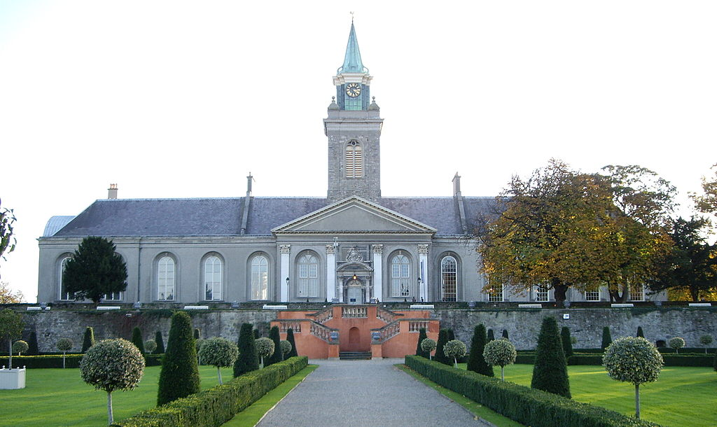
Primo Giorno
Primo giorno
.
Il primo giorno mi sveglio presto e vado al Museo Irlandese d'Arte Moderna. Noto anche come IMMA, è un'istituzione nazionale leader in Irlanda per la raccolta e la presentazione di arte moderna e contemporanea. Situato a Kilmainham, Dublino, il Museo presenta una grande varietà di arte in un programma di cambiamento di mostre
i l Museo Irlandese d'Arte Moderna è stato istituito dal governo irlandese nel 1990. E 'stato ufficialmente inaugurato il 25 maggio 1991

Slide 12
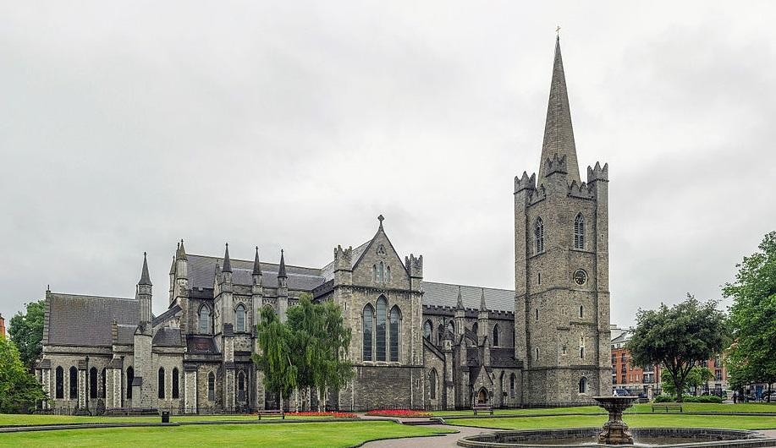
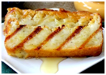
Secondo Giorno
Il secondo Giorno vado a visitare la Cattedrale di san Patrizio. Ne approfitto e passo davanti al Trinity college per dare una veloce occhiata, per poi ritornare alla cattedrale. La cattedrale di San Patrizio è una delle due cattedrali protestanti sotto l'egida della Chiesa d'Irlanda e più precisamente la più grande.Una cosa
particolare che si trova nella cattedrale è la navata del coro: è la più lunga d’Irlanda, con i suoi 100 metri. La sera andrò a mangiare un altro piatto tipico irlandese, Boxty Bread: Pane alle patate servito con burro

Slide 13
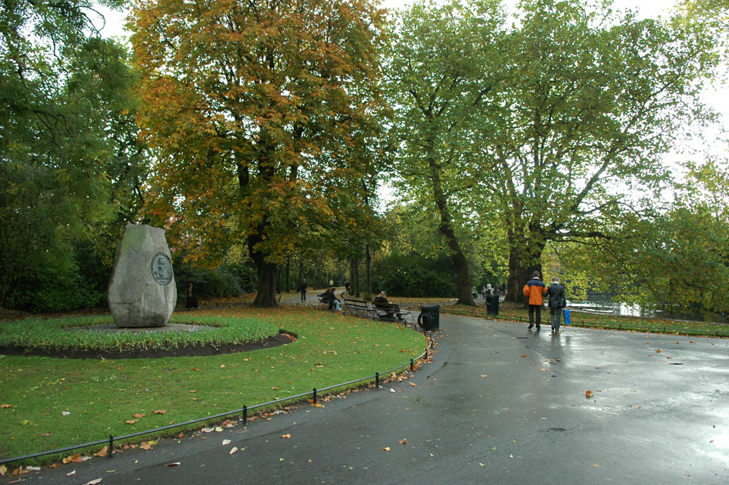
Terzo giorno:
Il terzo giorno lo passo a rilassarmi. Mi sveglio presto e vado al St Stephen's Green cioè:
un parco pubblico all'interno della città di Dublino, situato in una delle zone più centrali, vicino l'omonimo centro commerciale, nei pressi di Grafton Street.
Il Parco ha forma rettangolare ed è circondato da 4 strade che un tempo formavano le principali arterie del centro cittadino all’interno del parco ci sono numerosi monumenti:
.Una scultura raffigurante tre donne
.Un busto, raffigurante Lord Ardilaun, l'uomo che donò il parco alla città
video
yo

Slide 14
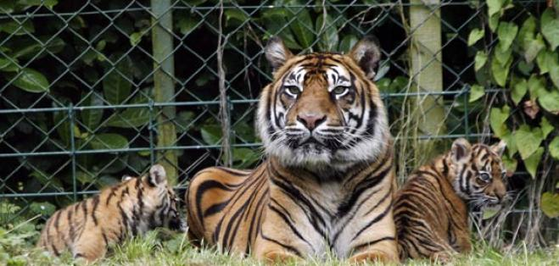
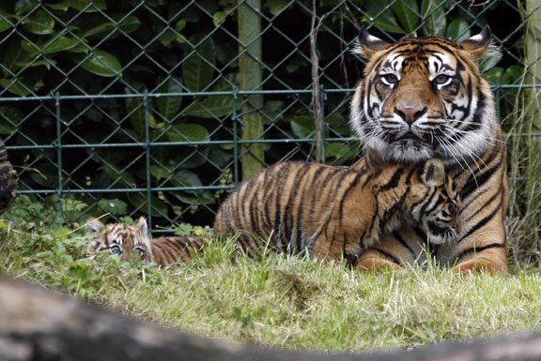
Zoo:
Zoo
E visto che avanzava tempo sono andata anche allo zoo. Lo zoo di Dublino è il più grande giardino zoologico dell'Irlanda e una delle principali attrazioni di Dublino. È stato costruito nel 1830 ed è il quarto zoo scientifico del mondo dopo lo zoo di Vienna, il London Zoo e il Jardin des Plantes di Parigi.
Ospita centinaia di specie di animali selvaggi e uccelli tropicali.

Slide 15
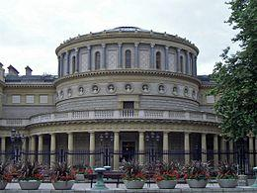
quarto Giorno/Ultimo Giorno:
La mattina la passo a fare le valige, mentre il pomeriggio lo passo al Museo nazionale d'Irlanda. Oltre alle tre sedi principali di Dublino, esiste anche una filiale del museo nella contea di Mayo, incentrata su arte, cultura e storia naturale irlandese Il museo venne aperto al pubblico il 14 agosto 1877
Con circa 4.000.000 di oggetti esposti
ci sono diverse sezioni la più importante è quella archeologica espone reperti della preistoria irlandese (tra cui alcuni oggetti in oro), tesori di chiesa e reperti dell'era vichinga e medievale. L'esposizione "Regno e Sacrificio" include mummie di palude ben conservate e la celebre scultura lignea dell'uomo di Ralaghan. Sono altresì esposti oggetti provenienti da Egitto, Cipro e mondo romano.

Slide 16
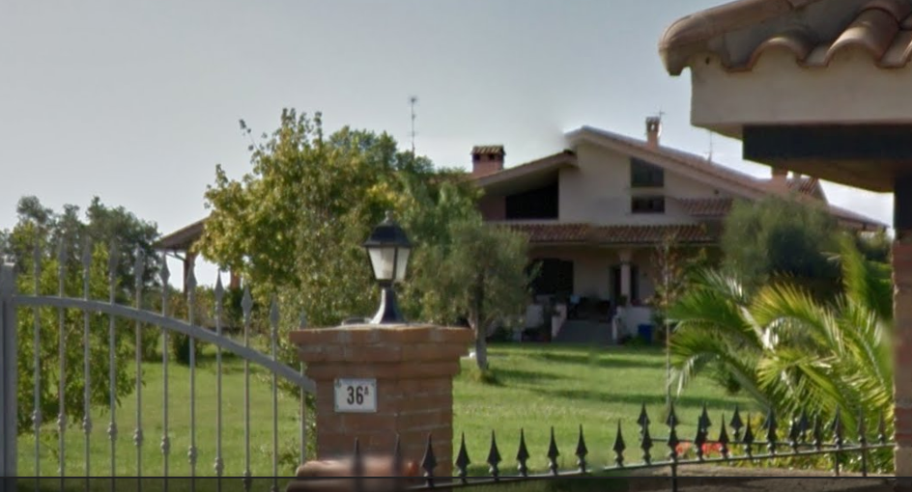
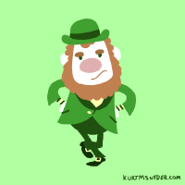
Fine:
fine
la sera ho fatto l’ultimo pasto irlandese: Bacon and cabbage (​​pancetta , cavoli e patate, ma delle volte vengono aggiunte anche altre verdure come rape, cipolle e carote) . Per poi alle 21:00 andare in aeroporto e tornare in Italia.
Una cosa particolare dell’Irlanda è la birra ma non l’ho potuta assaggiare

